Slide 1
HTML, CSS & JavaScript

Slide 2
Jochen Schoonjans
Diploma: Professionele Bachelor Elektronica – ICT
Werkzaam: Inetum-Realdolmen (4jaar)

Slide 3

JavaScript
Notes:
Wat is JavaScript
Waarvoor gebruikt
Script? (not compile)
Event driven
Uitgevoerd in browser (Compatibel met ieder OS )
Typeless
Wat met Java?
Single thread!

Slide 4
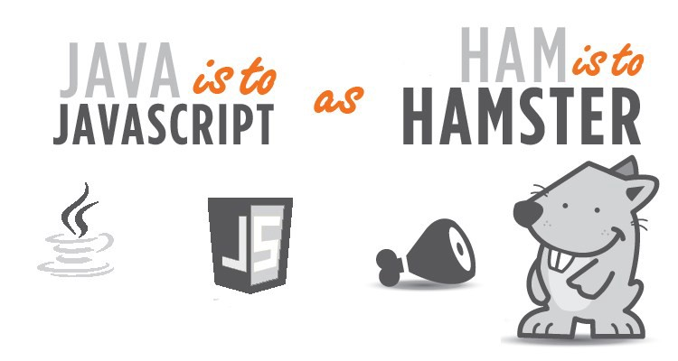

Slide 5
Overzicht
Dag 1
Dag 2
Wat is JavaScript?
Geschiedenis
Gebruik
Syntax
DOM
Eventlisteners
This
Dag 3
Dag 4
Objecten
Closure
Strict mode
ES6
Callbacks
Promises
Async/Await
Web APIs

Slide 6
Geschiedenis
10 days
1995
Brendan Eich
Name:
Original name was Mocha
In September 1995 changed to LiveScript
In December 1995 changed to JavaScript
1996 - 1997 -> ECMA
Notes:
“Java” was only included in the name because it was extremely popular at the time

Slide 7
ECMAScript
ECMAScript is the name of the official standard, with JavaScript being the most well known of the implementations
ES1 … ES5
ES6 / ECMAScript 2015
ECMAScript 2016
ECMAScript Proposals

Slide 8
Usage

Slide 9

Clientside
Notes:
Browsers
Alles draait in de browser

Slide 10

Serverside
Notes:
Node.js
Backend
IO
API

Slide 11

Clientside
Notes:
Electron
Browser en website gebundeld tot één applicatie (desktop app)

Slide 12
Browsers - Gebruik & inladen JavaScript
Verschillende manieren:
Inline
Script tag
Embedded
Source

Slide 13
Browsers - Gebruik & inladen JavaScript - Inline
<html lang="en">
<head>
<title>Document</title>
</head>
<body>
<a href="https://www.google.be"
onclick="alert('Not this way!')">Give me pizza</a>
</body>
</html>
Notes:
While it is not wrong, we won’t do this. Keep logic and the view separate.

Slide 14

Browsers - Gebruik & inladen JavaScript - Inline
Notes:
We want to keep our JavaScript (logic) and html (view) separate.
This kind of scripting doesn’t allow browser caching. By coupling our logic and view together it can also be harder to handle updating the page, or working with multiple teams.

Slide 15
Browsers - Gebruik & inladen JavaScript - Script tag
Embedded
Source attribute
async
deferred

Slide 16

Script tag
Embedded
<script> function doSomething() { } </script>
Source attribute
<script src="lib.js"></script>
Notes:
Waarom doen we dit?
1 file ipv 2 (snellere download tijd)
Caching van js file

Slide 17
Script tag - Plaatsing
<html> <head> <title>Script tag</title> <script>// Place1</script> </head> <body> <h1>Some title here</h1> <p>Some text here</p> <script>// Place2</script> </body> </html>

Slide 18
Demo
Notes:
JavaScript usage

Slide 19
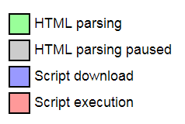

Script tag - Source attribute
<script src="lib.js"></script>
Notes:
The HTML file will be parsed until the script file is hit, at that point parsing will stop and a request will be made to fetch the file (if it’s external). The script will then be executed before parsing is resumed.
<head>
End of <body>

Slide 20

Script tag - Source attribute - async
<script src="lib.js" async></script>
Notes:
The HTML file will be parsed until the script file is hit, at that point parsing will stop and a request will be made to fetch the file (if it’s external). The script will then be executed before parsing is resumed.

Slide 21

Script tag - Source attribute - deferred
<script src="lib.js" defer></script>
Notes:
The HTML file will be parsed until the script file is hit, at that point parsing will stop and a request will be made to fetch the file (if it’s external). The script will then be executed before parsing is resumed.

Slide 22
Debugging

Slide 23
Debugging
Inspector tools (F12)
Huidige element
CSS Styles
JS event listeners
Breakpoints
Console.log()
Debugger
console.log("This is some logging");
debugger

Slide 24
Demo
Notes:
Console.log()
Debugger

Slide 25
Oefening
Maak een html pagina met embedded JavaScript en log hierin een bericht
Herwerk de pagina zodanig dat alle JavaScript in een aparte file zit

Slide 26
Syntax

Slide 27
Variables - Syntax
var name = value;
let name = value;
const name = value;
Data type wordt niet gespecifieerd
Standaardwaarde is ‘undefined’

Slide 28
Data types
6 primitieve data types:
Undefined
Null
String
Number
Boolean
Object
Symbol (new in ECMAScript 6)

Slide 29
Data types - String
Aanmaken van een string
Converteren naar string
var text1 = "This is text1"; var text2 = 'This is text2'; var text3 = 'This "is" text3';
var number = 10; Var text = number.toString(); // "10"
Notes:
Maximum is 9007199254740992
Decimal fractions are approximate
Coding convention !!!

Slide 30
Data types - Number
Zowel gehele getallen als kommagetallen (max: 9007199254740992)
Aanmaken van een number
Kommagetallen zijn “approximate”
Converteren naar number
var getal = 10; var kommaGetal = 10.5;
var result = (0.1 + 0.2) + 0.3 == 0.1 + (0.2 + 0.3); //False
var count1 = parseInt("10"); // count = 10 var count2 = parseFloat("10.5"); // count = 10.5
Notes:
Maximum is 9007199254740992
Decimal fractions are approximate

Slide 31
Data types - Boolean
Aanmaken van een boolean
Converteren naar Boolean is een ander verhaal!
var bool = true;

Slide 32
Vergelijken van variabelen dmv ==
If the two operands are not of the same type, JavaScript converts the operands then applies strict comparison. If either operand is a number or a boolean, the operands are converted to numbers if possible; else if either operand is a string, the other operand is converted to a string if possible.
Als een van beide waardes een number of bool is worden de waardes geconverteerd naar number
Als een van beide waardes een string is wordt de ander waarde geconverteerd naar string
Notes:
https://www.youtube.com/watch?v=et8xNAc2ic8

Slide 33
Fals(e)y
false
0 and -0
"" and ‘’
“0" and ‘0’
Special cases
null
undefined
NaN
document.all
Notes:
https://stackoverflow.com/questions/7223717/differentiating-0-and-0
Document.all is a willful violation of the standard: https://html.spec.whatwg.org/multipage/obsolete.html#dom-document-all
https://stackoverflow.com/questions/11363659/why-does-true-true-show-false-in-javascript

Slide 34
Truthy
“In JavaScript, a truthy value is a value that is considered true when evaluated in a Boolean context. All values are truthy unless they are defined as falsy (i.e., except for false, 0, "", null, undefined, and NaN).”
Notes:
More info:
https://stackoverflow.com/a/19839953

Slide 35
Popquiz
Wat is de waarde van de variabele ‘result’?
var a = true; var b = "1"; var result = (a == b);
Notes:
true

Slide 36
Popquiz
Wat is de waarde van de variabele ‘result’?
var a = true; var b = "Hello word"; var result = (a == b);
Notes:
false

Slide 37
Popquiz
Wat is de waarde van de variabele ‘result’?
var a = 5; var b = "1"; var result = (a == b);
Notes:
false

Slide 38
Popquiz
Wat is de waarde van de variabele ‘result’?
var a = 5; var b = "5"; var result = (a == b);
Notes:
true

Slide 39
Oefening
Probeer nu zelf eens de voorbeelden uit de popquiz
Notes:
https://www.youtube.com/watch?v=et8xNAc2ic8

Slide 40
Data types - Array
There are no real arrays in JavaScript
Arrays in JS are Objects
Indexes are converted to strings
Aanmaken van een array:
Item toevoegen:
Item verwijderen
var items = ["item1", "item2"]; // ["item1", "item2"]
items.push("item3"); // ["item1", "item2", "item3"]
items.splice(1, 1); // ["item1", "item3"]

Slide 41
Oefening
Maak een array en vul die met de volgende data
‘a’, ‘b’, ‘c’, ‘d’
Voeg een waarde toe aan de array
Toon de lengte van de array in de console
Toon het 3de item van de array
Verander het 3de item van de array
Notes:
var arr = [‘a’, ‘b’, ‘c’, ‘d’];
arr.push(‘e’);
console.log(arr.length);
console.log(arr[2]);

Slide 42
Operators

Slide 43
Operators
Arithmetic: +, -, *, **, /, %, ++, --
Assignment: =, +=, -=, *=, **=, /=, %=
Note: + and += are string operators and can be used to concatenate
Comparison: ==, ===, !=, !==, >, <, >=, <=
Identity (===) vs equality operator (==)
Conditional (Ternary)
Var voteable = (age < 18) ? "Too young":"Old enough";
Logical: &&, ||, !
Bitwise: &, |, ~, ^, <<, >>

Slide 44
Type coercion
In de specs vinden we de stappen die de 2 verschillende comparison operators gebruiken
The Abstract Equality Comparison Algorithm (==)
The Strict Equality Comparison Algorithm (===)
Notes:
Toon en vergelijk de specs
Abstract: http://ecma-international.org/ecma-262/5.1/#sec-11.9.3
Strict: http://ecma-international.org/ecma-262/5.1/#sec-11.9.6

Slide 45
Operators
typeof
in
instanceof

Slide 46
Oefening
Maak 2 variabelen:
‘first’
‘second’
‘first’ mag undefined blijven, ‘second’ geef je een waarde
Voorzie de volgende statements:
var result = first || second;
var result2 = second || first;
Wat verwacht je als resultaat?
Voer de statements uit en bekijk het resultaat
Is dit wat je verwacht?
Waarom werkt dit?
Notes:
Uitleg volgende pagina

Slide 47
Operators - Keeping it short
var result = a && a.member;
a | a.member | result
Truthy value | undefined | undefined
Object | ‘Pizza’ | ‘Pizza’
var text = input || 'No input';
input | text
Falsy value | ‘No input’
‘Pizza’ | ‘Pizza’
Notes:
&& continuous if the first operand is truthy
|| continuous if the first operand is a falsy value
You can use this to do “null” checking with && and provide default values with ||
DEMO

Slide 48
Statements

Slide 49
Statements
While
Do…while
For
For...in
For…of
If…else if…else
Switch
Try…catch
Break
Continue
Throw
Notes:
https://www.w3schools.com/jsref/jsref_statements.asp

Slide 50
For…in
Loop through the properties of an object
var person = { fname: "John", lname: "Doe", age: 25 }; var text = ""; for (var item in person) { text += person[item] + " "; } console.log(text); // "John Doe 25 "

Slide 51
For…of
Loop through the values of an array
var languages = ['html', 'css', 'javascript']; var text = ""; for (var language of languages) { text += language + " "; } console.log(text) // "html css javascript"
Notes:
Wie kan de fout zien???

Slide 52
Throw
throw "Dit is een foutboodschap";

Slide 53
Functions

Slide 54
Pure Functions
“Functional programming revolves around the idea that a program is made of a set of functions and they follow certain rules. There are no classes, there is no inheritance and the patterns that you will encounter are a lot different here.”
“The main concept of FP is the idea of pure functions. Those are functions that take some input, operate on it and return an output without modifying any variables our state outside of the scope of the function. Every function that reaches out for the DOM or uses variables that are not in its scope is therefore considered impure and does not step up to the standards of functional programming.”
Notes:
https://hackernoon.com/functional-programming-paradigms-in-modern-javascript-pure-functions-797d9abbee1

Slide 55
Functions
function A(){}; // function declaration var B = function(){}; // function expression var C = (function(){}); // function expression with grouping operators var D = function foo(){}; // named function expression var E = (function(){ // IIFE that returns a function return function(){} })(); var F = new Function(); // function constructor var G = new function(){}; // special case: object constructor var H = x => x * 2; // ES6 arrow function

Slide 56
Functions
function sum(first, second) { var sum = first + second; console.log(sum); } sum(1, 2);
function sum(first, second) { var sum = first + second; console.log(sum); return sum; } var total = sum(1, 2);

Slide 57
Oefening
Maak de ontbrekende functies om een rekenmachine te maken
Throw een exception indien de waarde kleiner is als -100 en groter als 100
Maak een functie die bepaald of een getal deelbaar is door een ander getal
Hou een lijst bij van alle voorgaande bewerkingen
Toon deze lijst bij het uitvoeren van een bepaalde functie
Maak een “sum” functie die een niet vooraf gespecificieerd aantal parameters kan binnenkrijgen en de som teruggeeft (HINT: “arguments”)

Slide 58
Oefening
var logging; sum(7, 4); substract(1, -5); divide(10, 5); multiply(2, 8); sum(77, 44); isDivisibleBy(6, 3); isDivisibleBy(6, 4); showLogging();

Slide 59
Variable Hoisting
“Hoisting can lead to misunderstandings. For example, hoisting teaches that variable and function declarations are physically moved to the top of your coding, but this is not what happens at all. What does happen is that variable and function declarations are put into memory during the compile phase, but stays exactly where you typed it in your coding.”
Notes:
https://developer.mozilla.org/en-US/docs/Glossary/Hoisting

Slide 60
Variable Hoisting
De voorbeelden bovenaan worden door de browser begrepen zoals getoond onderaan
De code wordt niet herschreven, dit gebeurd bij de interpretatie van de browser
logTest(); // output: "test" function logTest() { console.log("test"); }
var x = 1; // Output: '1 undefined’ console.log(x + " " + y); var y = 2;
Is implicitly understood as..
function logTest() { console.log("test"); } logTest(); // output: "test"
var y; var x = 1; // Output: '1 undefined' console.log(x + " " + y); y = 2;
Notes:
https://developer.mozilla.org/en-US/docs/Glossary/Hoisting
Keyword: implicitly

Slide 61
Oefening
Probeer dit voorbeeld zelf
Wat gebeurd er in dit scenario?
Hoe lossen we dit op?
x = 2; for(var x; x < 1; x ++) { console.log("Important task..."); }
Notes:
Nodig???

Slide 62
Document Object Model

Slide 63
DOM
Document Object Model
De DOM is een W3C standaard
Beschrijving van de HTML pagina die in JavaScript kan gebruikt en gemanipuleerd worden
Alle informatie is beschikbaar in het DOM:
Elementen
Attributen
CSS

Slide 64
DOM
Ophalen van bestaande HTML elementen
document.getElementById("..."); document.getElementsByClassName("..."); document.getElementsByName("..."); document.getElementsByTagName("..."); document.getElementsByTagNameNS("..."); document.querySelector("..."); document.querySelectorAll("...");

Slide 65
DOM - Id
Ophalen van bestaande HTML element dmv ID
<p id="text1">This some text</p>
var element = document.getElementById("text1");

Slide 66
DOM - ClassName
Ophalen van bestaande HTML elementen dmv de ClassName
<p class="normal-text">This some text1</p> <p class="normal-text">This some text2</p> <p class="normal-text">This some text3</p>
var elements = document.getElementsByClassName("normal-text");

Slide 67
DOM - Name
Ophalen van bestaande HTML elementen dmv de Name
<input name="fname" type="text" value="John">
var elements = document.getElementsByName("fname");

Slide 68
DOM - TagName
Ophalen van bestaande HTML elementen dmv de TagName
<p>This some text1</p> <p>This some text2</p> <p>This some text3</p>
var elements = document.getElementsByTagName("p");

Slide 69
DOM - QuerySelector
Ophalen van bestaande HTML element dmv de ClassName
<aside> <nav id="menu"> <a class="link" href="/something"> Something </a> </nav> </aside>
var element = document.querySelector("aside #menu .link");

Slide 70
DOM - QuerySelectorAll
Ophalen van bestaande HTML element dmv de ClassName
<aside> <nav id="menu"> <a class="link" href="/something"> Something </a> <a class="link" href="/something"> Something </a> </nav> </aside>
var elements = document.querySelectorAll("aside #menu .link");

Slide 71
Oefening
Haal alle button’s en console.log het aantal
Gebruik hiervoor zowel de getElementsByTagName als de querySelectorAll functie voor
Haal alle elementen op die de class “active” bevatten en console.log het aantal
Gebruik hiervoor zowel de getElementsByClassName als de querySelectorAll functie voor
Extra: Haal alle element op die het attribute “class” bevatten en console.log het aantal Hint: […]

Slide 72
DOM - Elementen
Aanpassingen:
Style (css)
Classes
Tekst
Element verwijderen
…
var element = document.getElementById("text1"); element.style.color = "red"; element.style.backgroundColor = "rgba(0,0,0,0)"; element.style.display = "none"; element.classList.add("active"); element.classList.remove("active"); element.classList.toggle("active"); element.textContent = "This some other text"; element.remove(); …

Slide 73
Oefening
Verander de tekst van de title van het eerst nummer(liedje)
Selecteer het eerst nummer(liedje) uit de playlist
Verwijder de class active van de tweede tr binnen de tbody van de table
Voeg de class active toe aan de eerst tr binnen de tbody van de table

Slide 74
DOM - Events
onclick
onkeydown
onmouseover
onmouseout
onchange
…

Slide 75
DOM - OnClick
<html> <head> <title>OnClick</title> </head> <body> <p id="para">Some text here</p> <button onclick="changeColor('blue')">blue</button> <button onclick="changeColor('red')">red</button> <script> function changeColor(newColor) { var elem = document.getElementById('para'); elem.style.color = newColor; } </script> </body> </html>

Slide 76
DOM - OnClick this
<html> <head> <title>OnClick event</title> </head> <body> <p onclick="test(this, 'green')">test</p> <script> function test(element, color) { element.style.color = color; } </script> </body> </html>

Slide 77
DOM - OnClick event
<html> <head> <title>OnClick event</title> </head> <body> <p onclick="test(event, 'green')">test</p> <script> function test(e, color) { e.target.style.color = color; } </script> </body> </html>

Slide 78
Oefening
Selecteer een nummer(liedje) door op de rij te klikken
Voeg op elke tr van de tbody de onclick attribute toe en maak hiervoor een functie aan
Zet op het geselecteerde element de class active
Verwijder de class active op alle andere elementen

Slide 79
DOM
Aanmaken van nieuwe elementen
var heading = document.createElement("h1"); var headingText = document.createTextNode("Some heading here"); heading.appendChild(headingText); document.body.appendChild(heading);

Slide 80
Oefening
Bouw de tabel zet op door zelf element aan te maken en toe te voegen aan de tabel
Verwijder alle bestaande rijen binnen de tabel (tbody tr)
Maak een array aan met volgende items: [“title1”, “title2”]
Voeg dmv een loop de rijen dynamisch toe
Voeg aan elke rij de onclick event toe met de functie van de vorige oefening

Slide 81
Browser Object Model

Slide 82
BOM
Browser Object Model
Geen officiele standaard
Features:
Window
Screen
Location
History
Navigator
Popup’s
Timing
Cookies

Slide 83
BOM - window
Global variables zijn properties binnen het Window object
Global functies zijn properties binnen het Window object
Zelfs de DOM maakt deel uit van het Window object
//the inner height of the browser window (in pixels) window.innerHeight; //the inner width of the browser window (in pixels) window.innerWidth; window.open(); //open a new window window.close(); // close the current window window.moveTo(); // move the current window window.resizeTo(); // resize the current window

Slide 84
BOM - screen
screen.width; screen.height; screen.availWidth; screen.availHeight; screen.colorDepth; screen.pixelDepth;

Slide 85
BOM - location
// returns the href (URL) of the current page window.location.href; // returns the domain name of the web host window.location.hostname; // returns the path and filename of the current page window.location.pathname; // returns the web protocol used (http: or https:) window.location.protocol; // loads a new document window.location.assign();

Slide 86
BOM - history
// same as clicking back in the browser history.back(); // same as clicking forward in the browser history.forward();

Slide 87
BOM - navigator
navigator.appName; navigator.appCodeName; navigator.platform;

Slide 88
BOM - popup’s
alert("Dit is een popup bericht"); var result = confirm("Ben je zeker?"); var leeftijd = prompt("Hoe oud bent u?");

Slide 89
BOM - timings
// executes a function, after waiting setTimeout(callback, milliseconds) // same as setTimeout(), but repeats setInterval(callback, milliseconds)

Slide 90
BOM - cookie
Data wordt opgeslagen op de computer
Data wordt bij elke call meegestuurd!
Data wordt verwijdert als de browser gesloten wordt of er moet een verval datum zijn opgenomen
document.cookie = "user=John; expires=Thu, 18 Dec 2013 12:00:00 UTC";

Slide 91
Event listeners

Slide 92
Event Listeners
Waarom?
Om logica en de UI te scheiden van elkaar
Afhankelijk van het element kan op bepaalde generieke of specifieke geluisterd worden
Enkele voorbeelden
Click
Focus
Blur
Submit (Form)
Notes:
https://developer.mozilla.org/en-US/docs/Web/Events

Slide 93
Event Listeners
var btnElement = document.getElementById("btn"); btnElement.addEventListener('click', function (event) { alert("Element clicked through function!"); });

Slide 94
Oefening
Herwerk jullie project zodanig alle events verlopen dmv een event listener

Slide 95
Strict mode

Slide 96
Strict mode
Strict mode heeft een impact op de normale JavaScript semantiek:
Sommige errors die opgevangen worden door JavaScript worden nu effectief opgegooid als error
Lost problemen op die het moeilijk maken voor JavaScript interpreters om performantie optimalisaties te doen: strict mode code kan in sommige gevallen sneller draaien dan dezelfde code in non-strict mode
Laat gebruik van sommige syntax/namen, die mogelijks in toekomstige versies zullen toegevoegd worden, niet toe
Notes:
https://developer.mozilla.org/en-US/docs/Web/JavaScript/Reference/Strict_mode
https://developer.mozilla.org/en-US/docs/Web/JavaScript/Reference/Strict_mode/Transitioning_to_strict_mode
My personal opinion: always use strict mode

Slide 97
Strict mode - Gebruik
Bovenaan de file
"use strict"; // this code works the modern way ...

Slide 98
Strict mode - Gebruik
Bovenaan een functie
function doSomething() { "use strict"; // this function works the modern way ... }

Slide 99

Strict mode - example

Slide 100
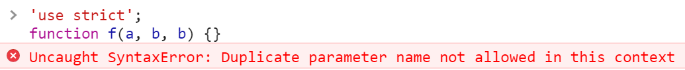
Strict mode - example

Slide 101
Strict mode - example
In strict mode “this” is undefined when you’re in a function that’s not within an object.
var myMethod = function() { 'use strict' console.log(this); } myMethod();

Slide 102
Oefening
?

Slide 103
This

Slide 104
‘this’
In JavaScript is ‘this’ de “eigenaar” van de functie die men oproept
Notes:
https://www.quirksmode.org/js/this.html
http://www.digital-web.com/articles/scope_in_javascript/
https://stackoverflow.com/a/3127440

Slide 105
Popquiz
Wat is ‘this’ in dit voorbeeld?
function Test() { this.myMethod = function() { console.log(this); } }; var obj = new Test(); obj.myMethod();
Notes:
Obj Test

Slide 106
Popquiz
Wat is ‘this’ in dit voorbeeld?
function Test() { this.myMethod = function() { console.log(this); } }; var obj = new Test(); var method = obj.myMethod; method();
Notes:
window

Slide 107
‘this’
In de JavaScript interpreter van de browser wordt ‘this’ gevalueerd als de waarde van de ThisBinding van de huidige uitvoeringscontext.
Deze ThisBinding veranderd van waarde in volgende gevallen:
Initial global execution context (start van het script)
Eval code
Binnenkomen of buitengaan van code opgeroepen op een object
Notes:
https://stackoverflow.com/questions/3127429/how-does-the-this-keyword-work/3127440#3127440

Slide 108
Demo
Notes:
We’ll demo the examples from the previous popquiz

Slide 109
Objecten

Slide 110
Objecten
De meest gebruikte manieren om een object aan te maken is met behulp van:
Object literals
Constructor function
Manier 1 (Object literals)
Manier 2 (New keyword)
Class (ES6)
Notes:
The name “object” is used here instead of “class” because a class is an actual ES6 feature, that we’ll talk about later. While the most used way to create objects in JavaScript is by using a constructor function.

Slide 111
Objecten – Object Literal
var audiA1 = { make: "Audi", model: "A1", year: 2021, options: [ "Rims", "Leather" ], owner: { fname: "John", lname: "Doe" }, getFullName: function() { return this.owner.fname + " " + this.owner.lname; } };

Slide 112
Objecten – Object Literal
Selecteren van een property:
Toevoegen van een property:
Verwijderen van een property:
Bestaat property binnen object:
var mdl1 = audiA1.model; var mdl2 = audiA1["model"];
audiA1["model"] = ""; audiA1.model = "";
delete audiA1.model;
var exists = "model" in audiA1;

Slide 113
Objecten – Object Literal
Wat is de tekortkoming van de object literal ???
var audiA1 = { make: "Audi", model: "A1", year: 2021, options: [ "Rims", "Leather" ], owner: { fname: "John", lname: "Doe" }, getFullName: function() { return this.owner.fname + " " + this.owner.lname; } };

Slide 114
Objecten – Constructor Functions
Manier 1
function Car(make, model, year) { return { make: make, model: model, year: year, getFullName: function() { return this.make + " " + this.model; } }; }
var audiA1 = Car("Audi", "A1", 2021);
Notes:
There is no such thing as access modifiers in JavaScript, this means that all properties of an object are accessible at all times. You could even go as far as overwriting functions defined within the class.

Slide 115
Objecten – Constructor Functions
Manier 2
function Car(make, model, year) { // this = {}; (implicitly) this.make = make; this.model = model; this.year = year; this.getFullName = function() { return this.make + " " + this.model; }; // return this; (implicitly) }
var audiA1 = new Car("Audi", "A1", 2021);
Notes:
There is no such thing as access modifiers in JavaScript, this means that all properties of an object are accessible at all times. You could even go as far as overwriting functions defined within the class.

Slide 116
Oefening
Pas het Spotify project aan zodanig er meer informatie kan getoond worden over de nummers(liedjes)
Maak een PlaylistItem object met volgende properties: Index, Title, Album, DateAdded, Duration
Maak een functie aan binnen dit object die een “tr” element teruggeeft van zichzelf
Gebruik de net aangemaakte functie voor het opbouwen van de table

Slide 117
Object - Inheritance
function Vehicle(power) { return { power: power, start: function() { return this.power + " doet vroem vroem..."; } }; } function Car(power, make, model, year) { return { ...Vehicle.call(this, power), make: make, model: model, year: year, getFullName: function() { return this.model + " " + this.power; } }; }
var audiA1 = Car('100pk', 'Audi', 'A1', 2021); console.log(audiA1.start()); // "100pk doet vroem vroem..."
Notes:
https://developer.mozilla.org/en-US/docs/Learn/JavaScript/Objects/Inheritance#trying_the_example_out

Slide 118
Object - Inheritance
function Vehicle(power) { this.power = power; this.start = function() { return this.power + " doet vroem vroem..."; }; } function Car(power, make, model, year) { Vehicle.call(this, power); this.make = make; this.model = model; this.year = year; this.getFullName = function() { return this.model + " " + this.power; }; }
var audiA1 = new Car('100pk', 'Audi', 'A1', 2021); console.log(audiA1.start()); // "100pk doet vroem vroem..."
Notes:
https://developer.mozilla.org/en-US/docs/Learn/JavaScript/Objects/Inheritance#trying_the_example_out

Slide 119
Oefening
Maak een Song object die volgende properties bevat: Title, Album en Duration
Laat het PlaylistItem object hiervan overerven

Slide 120
Objects - Prototypes
Het prototype van een functie is de template voor alle instanties die ervan gemaakt worden. Te vergelijken met, maar is niet hetzelfde als, een base class.
Deze functie bestaat maar 1 keer in memory en wordt door alle instanties aangesproken
Notes:
http://sporto.github.io/blog/2013/02/22/a-plain-english-guide-to-javascript-prototypes/
http://javascriptissexy.com/javascript-prototype-in-plain-detailed-language/

Slide 121
Objects - Prototypes
function Vehicle(power) { this.power = power; } Vehicle.prototype.start = function() { return this.power + " doet vroem vroem..."; }
var car = new Vehicle("100pk"); console.log(car.start()); // "100pk doet vroem vroem..."
Notes:
https://javascript.info/function-prototype

Slide 122
Object Prototype inheritance
function Vehicle(power) { this.power = power; } Vehicle.prototype.start = function() { return this.power + " doet vroem vroem..."; } function Car(power, make, model, year) { Vehicle.call(this, power); this.make = make; this.model = model; this.year = year; } Car.prototype = Object.create(Vehicle.prototype); Object.defineProperty(Car.prototype, 'constructor', { value: Car, enumerable: false, writable: true });
var audiA1 = new Car("100pk", "Audi", "A1", 2021); console.log(audiA1.start()); // "100pk doet vroem vroem..."
Notes:
https://developer.mozilla.org/en-US/docs/Learn/JavaScript/Objects/Inheritance#trying_the_example_out

Slide 123
Oefening
Pas het Spotify project aan zodanig deze gebruik maakt van Prototypes

Slide 124
Closure
“A closure is the combination of a function and the lexical environment within which that function was declared”
Wat wil zeggen:
Closures hebben toegang tot alle variabelen die gebruikt worden binnen de functie, zelfs nadat de “outer” functie z’n waarde returned
Closures houden een referentie bij naar variabelen van buiten de functie die gebruikt worden
Maw:
Global variables can be made local (private) with closures
Notes:
http://javascriptissexy.com/understand-javascript-closures-with-ease/
https://developer.mozilla.org/en-US/docs/Web/JavaScript/Closures

Slide 125
Private variable
function Car(power, make, model, year) { var fuel = "?"; return { ...Vehicle.call(this, power), make: make, model: model, year: year, getFullName: function() { fuel = "petrol"; return this.model + " " + this.power + " " + fuel; } }; }
var audiA1 = new Car("100pk", "Audi", "A1", 2021); console.log(audiA1.getFullName()); // "A1 100pk petrol"

Slide 126
Private variable
function Car(power, make, model, year) { Vehicle.call(this, power); var fuel = "?"; this.make = make; this.model = model; this.year = year; this.getFullName = function() { fuel = "petrol"; return this.model + " " + this.power + " " + fuel; }; }
var audiA1 = new Car("100pk", "Audi", "A1", 2021); console.log(audiA1.getFullName()); // "A1 100pk petrol"

Slide 127
Oefening
?

Slide 128
JSON

Slide 129
Objecten - JSON
JavaScript Object Notation
Widely used as language independent data transfer format between computer systems
var audiA1 = { "make": "Audi", "model": "A1", "year": 2021, "options": [ "Rims", "Leather" ], "owner": { "fname": "John", "lname": "Doe" } };

Slide 130
Objecten - JSON
JSON.stringify(<data>) om data om te zetten in JSON string
JSON.parse(<tekst>) om een JSON string om te zetten naar een JS object
var text = JSON.stringify(audi); // '{"make":"Audi"}'
var audi = JSON.parse('{"make":"Audi"}');

Slide 131
ES6

Slide 132
ES6
ES6 voorziet een groot aantal nieuwe interessante features, onder andere:
Default parameters
Template literals
Multi-line strings
Destructuring assignment
Arrow functions
Block-scoped constructs “let” and “const”
Classes
Modules
Notes:
A great list of ES6 features can be found here: http://es6-features.org
However, there are too many to cover here, so we’ll focus on a few of them. A great list of top features can be found here: https://webapplog.com/es6/

Slide 133
ES6 - Default parameters
function eat(food = "pizza") { console.log(food); } eat(); // pizza

Slide 134
ES6 - Template strings
var food = "pizza"; var favoriteFood1 = "My favorite food is" + food; var favoriteFood2 = `My favorite food is ${food}`; console.log(favoriteFood); // My favorite food is pizza

Slide 135
ES6 - Multi-line strings
var food = `I'll have a multi-layered pizza`; console.log(food); // I'll have a // multi-layered // pizza
Line breaks are maintained

Slide 136
ES6 - Destructuring assignments
function getMyPizzaAvailability() { return { pizza: "Hawaii", amountLeft: 10 }; } var { amountLeft, pizza } = getMyPizzaAvailability(); console.log(amountLeft); // 10 console.log(pizza); // Hawaii
Order does not matter, but you must use the property names as they appear in the original object

Slide 137
ES6 - Arrow functions
var hello = function() { return "Hello World!"; }
ES6
var hello = () => { return "Hello World!"; }

Slide 138
ES6 - let & const
“let” allows you to declare variables that are limited in scope to the block, statement, or expression on which it is used. This is unlike the var keyword, which defines a variable globally, or locally to an entire function regardless of block scope.
“const”s are block-scoped, much like variables defined using the let statement. The value of a constant cannot change through re-assignment, and it can't be redeclared.
let count = 0;
const pi = 3.14;
Notes:
https://developer.mozilla.org/en-US/docs/Web/JavaScript/Reference/Statements/let

Slide 139
ES6 - Class
class Vehicle { constructor(power) { this.power = power; } start = function() { return this.power + " doet vroem vroem..."; }; } class Car extends Vehicle { constructor(power, make, model, year) { super(power); this.#fuel = "petrol"; // private property this.#make = make; this.model = model; this.year = year; } getFullName = function() { return this.model + " " + this.power; }; }
Notes:
Classes make it a lot easier to work OO in JavaScript. While previously you had to use constructor functions and could mimic inheritance using prototype chains, you can now use classes.
Private prop like: this.#count (caniuse !!!)

Slide 140
ES6 - Module
Logica verspreiden over meerdere files die automatisch geladen worden
Export (default)
Import
Scripts worden altijd deferred ingeladen (defer)
Automatisch gebruik van strict mode (“use strict”)
This is undefined. Waar dit anders het globale object is

Slide 141
ES6 - Module
index.html
<body> <script type="module" src="main.js"></script> </body>
main.js
import User, { greetUser } from './user.js'; var newUser = new User("John"); greetUser(newUser);
user.js
export default class User { constructor(name) { this.name = name; } } export function greetUser(user) { console.log(`Hellow ${user.name}`); }
Notes:
Export default en Export kunnen ook onderaan opgenomen worden!

Slide 142
ES6 - Module
Fallback!
<script type="module"> alert("Runs in modern browsers"); </script> <script nomodule> alert("Runs in old browsers"); </script>

Slide 143
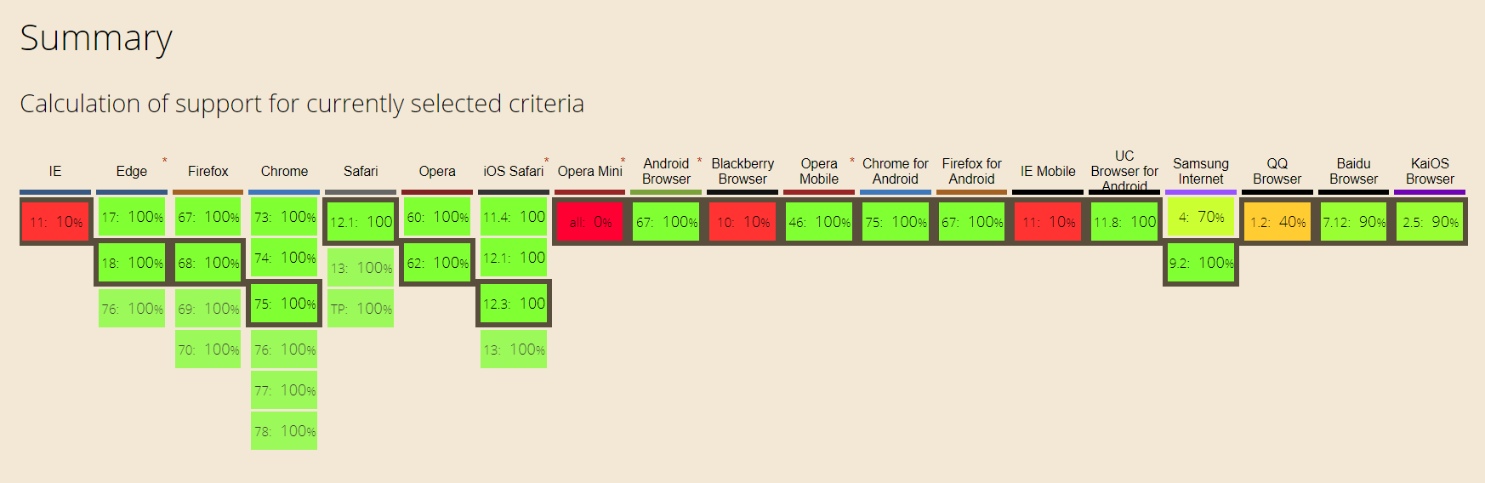
ES6
http://caniuse.com/#search=ES6
Notes:
Caniuse only shows support based on the features that are displayed using the search query “ES6”. Hence it is not an accurate representation, but it proves the point I want to make.
A comprehensive compatibility table can be found here: https://kangax.github.io/compat-table/es6/

Slide 144
Oefening
Maak een script waarin je de ES6 features verwerkt:
Default Parameters
Template Literals
Multi-line Strings
Destructing Assignment
Arrow Functions
Let and Const
Classes
Modules

Slide 145
Callbacks

Slide 146
Callbacks
“A callback function is a function passed into another function as an argument, which is then invoked inside the outer function to complete some kind of routine or action.”
Callbacks worden gebruikt om verder te gaan nadat een operatie complete is. Dit kan zowel synchroon als asynchroon zijn. Bij asynchrone code, zoals i/o operaties, zal de callback uitgevoerd worden nadat het schrijven/lezen klaar is. In dit voorbeeld gaat het om “asynchronous callbacks”.
Ook bekend als: High-order function
Notes:
https://developer.mozilla.org/en-US/docs/Glossary/Callback_function

Slide 147
Callbacks - Voorbeeld
function greeting(name) { alert('Hello ' + name); } function processUserInput(callback) { var name = prompt('Please enter your name.'); callback(name); } processUserInput(greeting);
Notes:
https://developer.mozilla.org/en-US/docs/Glossary/Callback_function

Slide 148
Waar gebruikt
Events
Foreach
SetTimeout/SetInterval
Web API’s
Fetch

Slide 149
Callbacks - Event
var element = document.querySelector("button"); element.onclick = function(e) { // do something }
Notes:
https://developer.mozilla.org/en-US/docs/Glossary/Callback_function

Slide 150
Callbacks - ForEach
var arr = ["a", "b", "c"]; arr.forEach(function(value, index) { // do something });
Notes:
https://developer.mozilla.org/en-US/docs/Glossary/Callback_function

Slide 151
Callbacks - SetTimeout
setTimeout(function() { // do something }, 2000);
setTimeout(() => { // do something }, 2000);
Notes:
https://developer.mozilla.org/en-US/docs/Glossary/Callback_function

Slide 152
Callback Hell
Callback Hell is een term die je vaak zal horen bij callbacks. Wanneer een grote hoeveelheid functies, die allemaal een callback verwachten, na elkaar worden gebruikt krijg je een soep
Callback Hell zorgt voor code die
Moeilijk te lezen is
Moeilijk te onderhouden is

Slide 153
Callback Hell
fs.readdir(source, function (err, files) { if (err) { console.log('Error finding files: ' + err) } else { files.forEach(function (filename, fileIndex) { console.log(filename) gm(source + filename).size(function (err, values) { if (err) { console.log('Error identifying file size: ' + err) } else { console.log(filename + ' : ' + values) aspect = (values.width / values.height) widths.forEach(function (width, widthIndex) { height = Math.round(width / aspect) console.log('resizing ' + filename + 'to ' + height + 'x' + height) this.resize(width, height).write(dest + 'w' + width + '_' + filename, function (err) { if (err) console.log('Error writing file: ' + err) }) }.bind(this)) } }) }) } });
Notes:
Example expertly stolen from http://callbackhell.com/

Slide 154
Oefening
?

Slide 155
Promises

Slide 156
Promises
Een Promise is een object representative van een asynchrone actie die zowel kan slagen als falen
Het is een object dat ons beloof een waarde terug te geven
Het werkt op dezelfde manier als Callbacks
Met extra functionaliteit
Is beter leesbaar
Als ontwikkelaar ga je meer Promises gaan gebruiken dan je ze gaat maken.
Enkel de Web API’s zijn echt asynchroon
Notes:
https://www.digitalocean.com/community/tutorials/understanding-the-event-loop-callbacks-promises-and-async-await-in-javascript
https://developer.mozilla.org/en-US/docs/Web/JavaScript/Guide/Using_promises

Slide 157
Promises - Example
function resolveAfter2Seconds(x) { return new Promise(resolve => { setTimeout(() => { resolve(x); }, 2000); }); }
resolveAfter2Seconds(20).then(v => { console.log(v); // prints 20 after 2 seconds. });
Notes:
This function will be used while explaining async/await. Take note

Slide 158
Promises - Compared to Callbacks
function successCallback(result) { console.log("It succeeded with " + result); } function failureCallback(error) { console.log("It failed with " + error); }
// === without promises resolveAfter2Seconds(x, successCallback, failureCallback); // === with promises let promise = doSomething(); promise.then(successCallback, failureCallback);
Notes:
Also note the second parameter: failureCallback

Slide 159
Promises - Chaining
doFirstThing() .then(result => doSecondThing(result)) .then(newResult => doThirdThing(newResult)) .then(finalResult => console.log(`Got the final result: ${finalResult}`)) .catch(failureCallback);
Notes:
A promise chain stops if there's an exception, looking down the chain for catch handlers instead
This is similar to have a try catch when working with syncrhonous code

Slide 160
Oefening
Maak een methode ‘getPizzas’ die een promise teruggeeft
Laat deze promise pas na 2 seconden z’n resultaat terug geven.
Hiermee simuleren we de vertraging die er is bij het ophalen van data van bijvoorbeeld een API

Slide 161
Async/await

Slide 162
Async/await
Async/await in JavaScript is gelijkaardig aan C#, zowel in syntax als manier van werken
Het doel is om het gebruik van Promises te vergemakkelijken in synchrone code

Slide 163
Async/await - Example
Note: Het resultaat van een async methode is een Promise, dit is omdat het resultaat impliciet in een Promise.resolve terecht komt
async function add1(x) { const a = await resolveAfter2Seconds(20); const b = await resolveAfter2Seconds(30); return x + a + b; } add1(10).then(v => { console.log(v); // prints 60 after 4 seconds. });
Notes:
Remember our resolveAfter2Seconds method from the Promise example
https://developer.mozilla.org/en-US/docs/Web/JavaScript/Reference/Statements/async_function
When an async function is called, it returns a Promise. When the async function returns a value, the Promise will be resolved with the returned value. When the async function throws an exception or some value, the Promise will be rejected with the thrown value.
An async function can contain an await expression, that pauses the execution of the async function and waits for the passed Promise's resolution, and then resumes the async function's execution and returns the resolved value.

Slide 164
Oefening
Maak de vorige oefening met async/await

Slide 165
Web APIs

Slide 166
Web API’s
Service workers
Progressive Web Apps (PWA)
Cache
Manifest
Storage
Fetch
Notifications
Payment requests
Web share API
WebUSB
Geofencing
Presentation API
Intersection Observer

Slide 167
Storage
SessionStorage
LocalStorage

Slide 168
Storage - SessionStorage
Data wordt opgeslagen als een key-value pair
Data is enkel beschikbaar in huidige sessie. (Wordt verwijderd bij het sluiten van de browser)
sessionStorage.setItem("name", "John Doe"); sessionStorage.getItem("name"); sessionStorage.removeItem("name");

Slide 169
Storage - LocalStorage
Data wordt opgeslagen als een key-value pair
Data wordt niet automatisch verwijdered en is dus persistent over sessies heen
localStorage.setItem("name", "John Doe"); localStorage.getItem("name"); localStorage.removeItem("name");

Slide 170
Web API’s - Fetch
fetch('https://jsonplaceholder.typicode.com/todos/1') .then(response => response.json()) .then(json => console.log(json))

Slide 171
Web API’s - Notifications
function notifyMe() { if (!("Notification" in window)) { alert("This browser does not support desktop notification"); } else if (Notification.permission === "granted") { var notification = new Notification("Hi there!"); } else if (Notification.permission !== "denied") { Notification.requestPermission().then(function (permission) { if (permission === "granted") { var notification = new Notification("Hi there!"); } }); } }

Slide 172
Web API’s – Intersection Observer
let options = { root: document.querySelector('#scrollArea'), rootMargin: '0px', threshold: 1.0 } let observer = new IntersectionObserver(callback, options);

Slide 173
Oefening
Herwerkt het spotify project zodaning deze data ophaald dmv de Web API Fetch

Slide 174
Frameworks

Slide 175
Frameworks
Jquery
React
Vue
TypeScript
Angular

Slide 176
Overkoepelende Oefening

Slide 177
Overkoepelende Oefening
Maak een statische portfolio website waarin je je eigen projecten ten toon stelt.
Zoek zelf een design op het internet waar je je op zal baseren
Kopieer de CSS en HTML niet, begin van scratch
De site bevat:
Informatie over jezelf
Contact formulier (dit zal functioneel niets doen)
Een overzicht van je projecten
Detail pagina’s voor je projecten, je kan hier dus op doorklikken
Afhankelijk van je design mogen deze op 1 of meerdere pagina’s staan
Gebruik JS om:
Validaties te tonen op het contact formulier, alle velden moeten verplicht ingevuld zijn

Slide 178

Overkoepelende Oefening - Willekeurig voorbeeld
http://muzahid.com/
Notes:
http://muzahid.com/

Slide 179
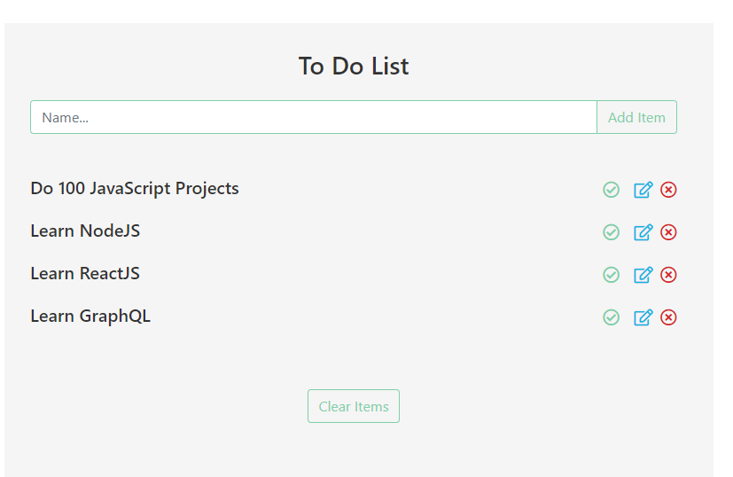

Oefeningen

Slide 180
Uitbreidingen
Laat de image slider automatisch de volgende image tonen (om de 5s)
Voeg een input veld toe om ToDo’s te zoek. Laat enkel de ToDo’s zien waar de zoekterm in voorkomt

Slide 181
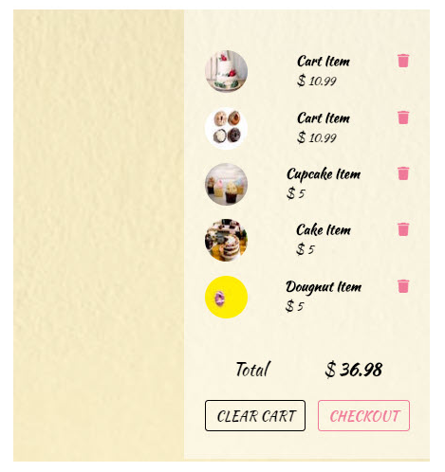
Oefening
Elk item in het winkelwagentje is een object met als properties: naam end prijs

Slide 182
Oefening
https://www.w3schools.com/howto/howto_js_tabs.asp

Slide 183
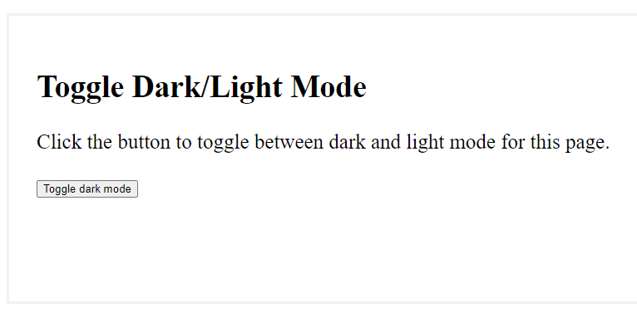
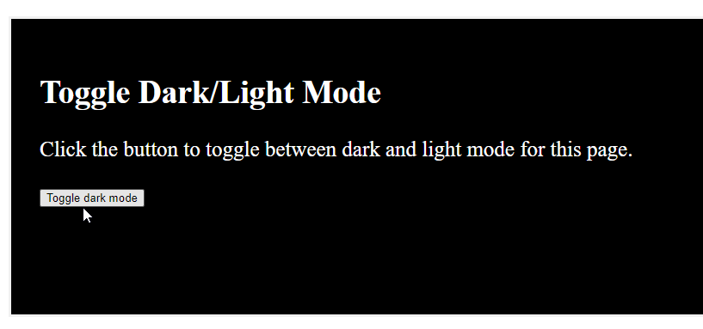
Oefening
https://www.w3schools.com/howto/howto_js_toggle_dark_mode.asp

Slide 184
Spotify met echt geluid
<audio controls id="music"> <source src="song.mp3" type="audio/mpeg"> Your browser does not support the audio element. </audio> <button onclick="play()" type="button">Play</button> <button onclick="pause()" type="button">Pause</button> <script> var myMusic = document.getElementById("music"); function play() { myMusic.play(); } function pause() { myMusic.pause(); } </script>
Notes:
https://www.w3schools.com/html/tryit.asp?filename=tryhtml5_audio_all

